Slide 1
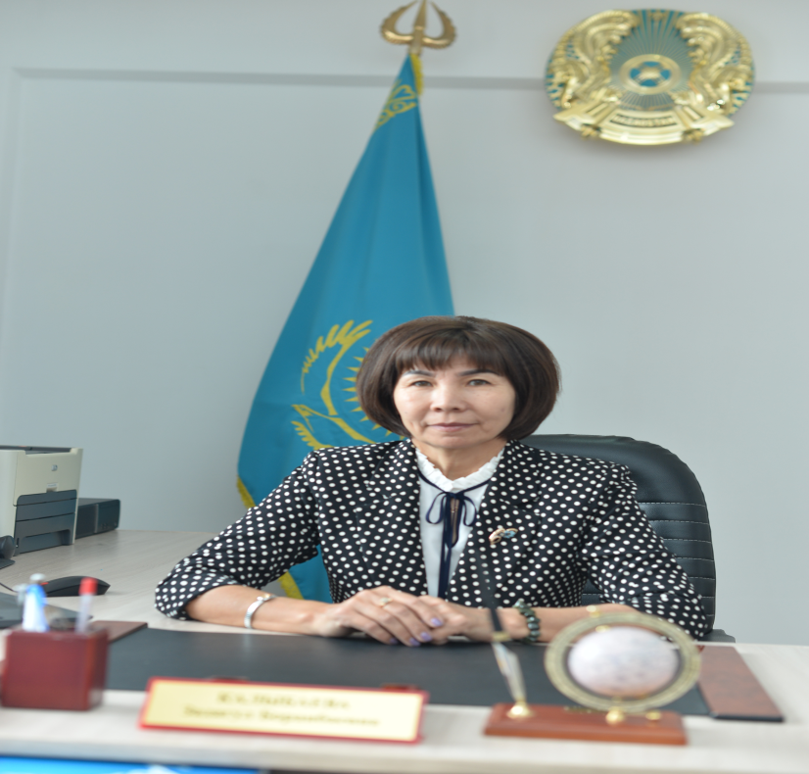
Ш.ҚҰДАЙБЕРДІҰЛЫ АТЫНДАҒЫ
№66 ЖАЛПЫ БІЛІМ БЕРЕТІН МЕКТЕПТІҢ ДИРЕКТОРЫ
КАЛЫБАЕВА ЗАДАГУЛ БОРАНБАЕВНА
БІЛІМІ –ЖОҒАРЫ,
БІЛІКТІЛІК САНАТЫ- ПЕДАГОГ-ЗЕРТТЕУШІ
МАМАНДЫҒЫ- ФИЗИКА ПӘНІНІҢ МҰҒАЛІМІ

Slide 2
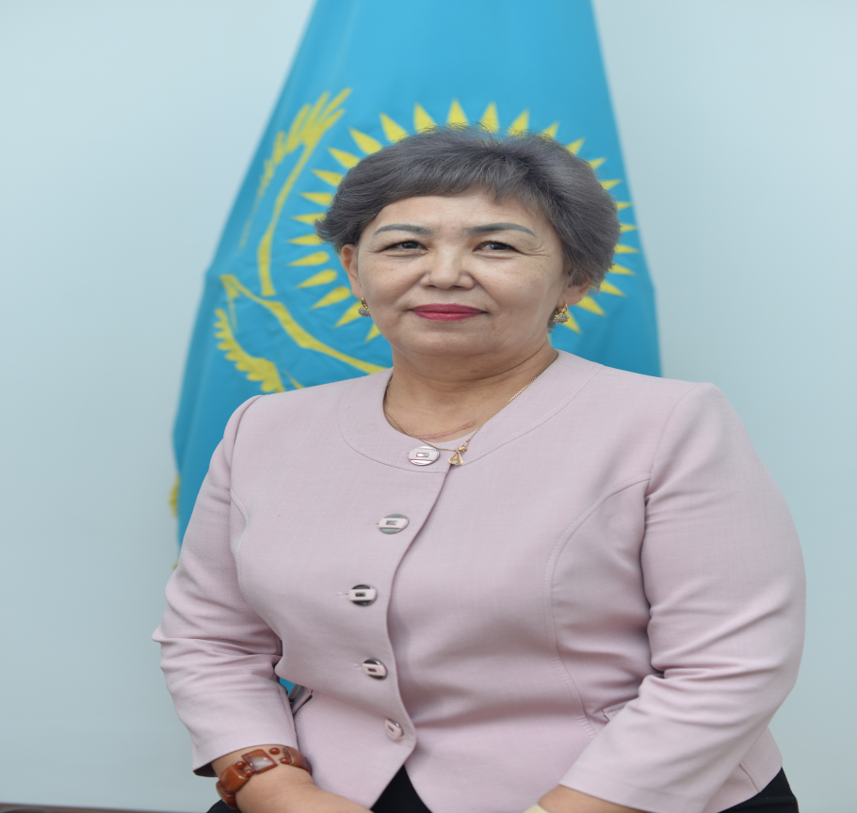
ДИРЕКТОРДЫҢ ОҚУ ІСІ ЖӨНІНДЕГІ ОРЫНБАСАРЫ
ОРЫНТАЕВА АЙГУЛ ЖАЙГАЛИЕВНА
БІЛІМІ – ЖОҒАРЫ,
ІІ САНАТТЫ ОРЫНБАСАР
БІЛІКТІЛІК САНАТЫ- ПЕДАГОГ-ЗЕРТТЕУШІ
МАМАНДЫҒЫ- ТАРИХ ПӘНІНІҢ МҰҒАЛІМІ

Slide 3
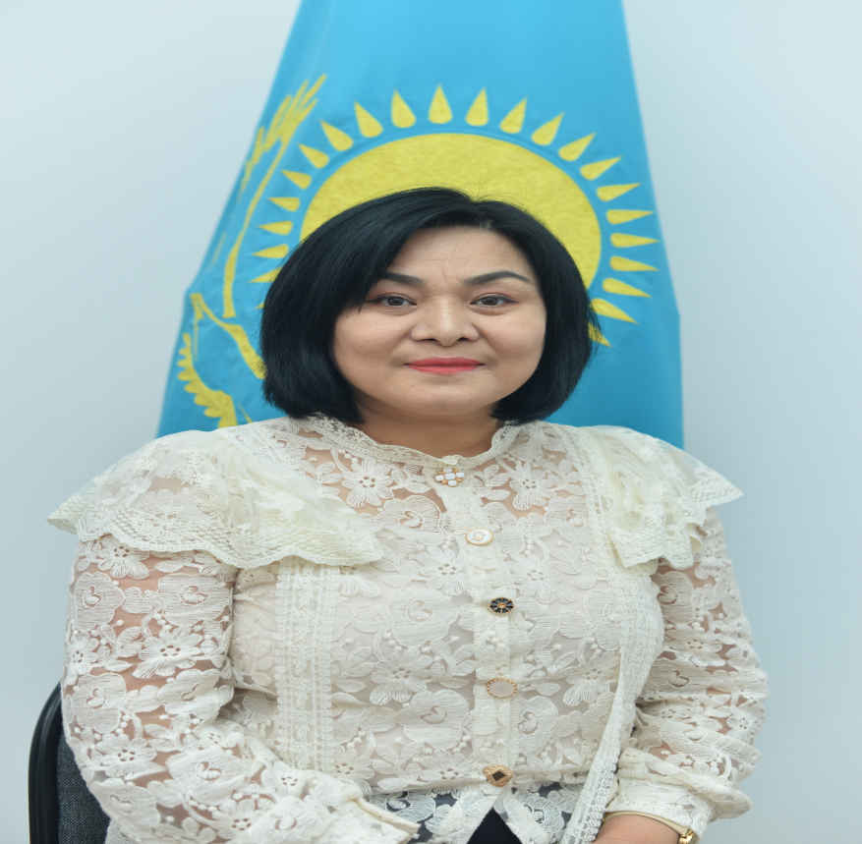
ДИРЕКТОРДЫҢ ӘДІСТЕМЕЛІК ЖӨНІНДЕГІ ОРЫНБАСАРЫ
ШАТАЕВА ОРЫНГУЛ САПАРГАЛИЕВНА
БІЛІМІ –ЖОҒАРЫ,
ІІ САНАТТЫ ОРЫНБАСАР
БІЛІКТІЛІК САНАТЫ- ПЕДАГОГ-ЗЕРТТЕУШІ
МАМАНДЫҒЫ- ҚАЗАҚ ТІЛІ МЕН ӘДЕБИЕТІ ПӘНІНІҢ МҰҒАЛІМІ

Slide 4
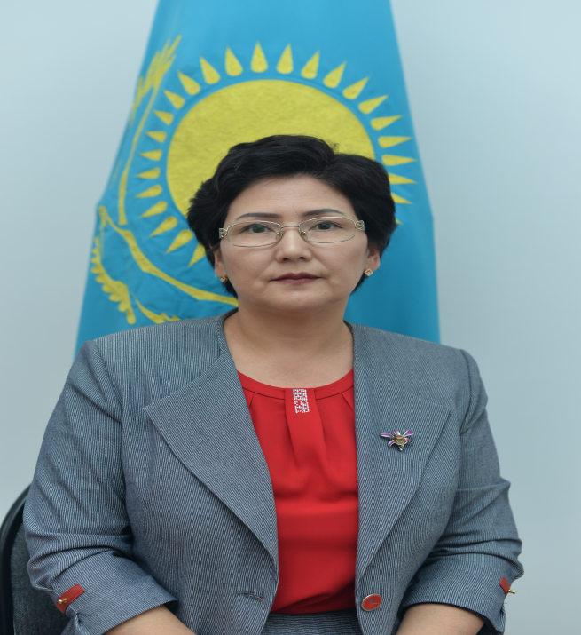
ДИРЕКТОРДЫҢ БАСТАУЫШ СЫНЫПТАР ЖӨНІНДЕГІ ОРЫНБАСАРЫ
КОРПЕБАЕВА ЗАМЗАГУЛ ЖОЛДЫБАЕВНА
БІЛІМІ –ЖОҒАРЫ,
ІІ САНАТТЫ ОРЫНБАСАР
БІЛІКТІЛІК САНАТЫ- ПЕДАГОГ-ЗЕРТТЕУШІ
МАМАНДЫҒЫ- БАСТАУЫШ СЫНЫП МҰҒАЛІМІ

Slide 5
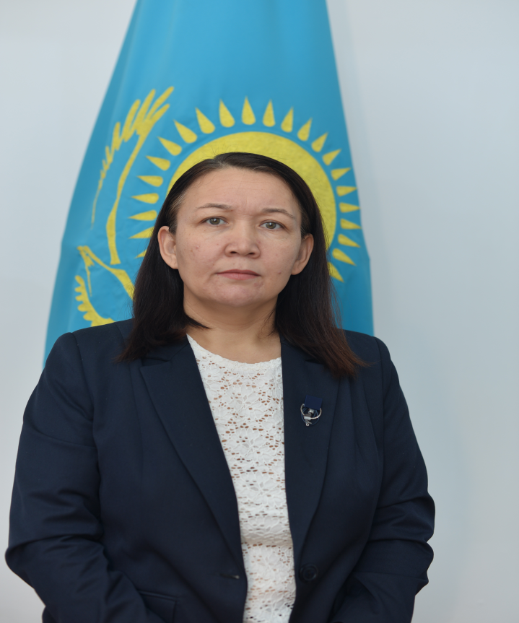
ДИРЕКТОРДЫҢ ТӘРБИЕ ІСІ ЖӨНІНДЕГІ ОРЫНБАСАРЫ
ДОСКАБЫЛОВА ГАУХАР ЖАРДЕМГАЛИЕВНА
БІЛІМІ –ЖОҒАРЫ,
ІІ САНАТТЫ ОРЫНБАСАР
БІЛІКТІЛІК САНАТЫ- ПЕДАГОГ-ЗЕРТТЕУШІ
МАМАНДЫҒЫ- БАСТАУЫШ СЫНЫП МҰҒАЛІМІ

Slide 6
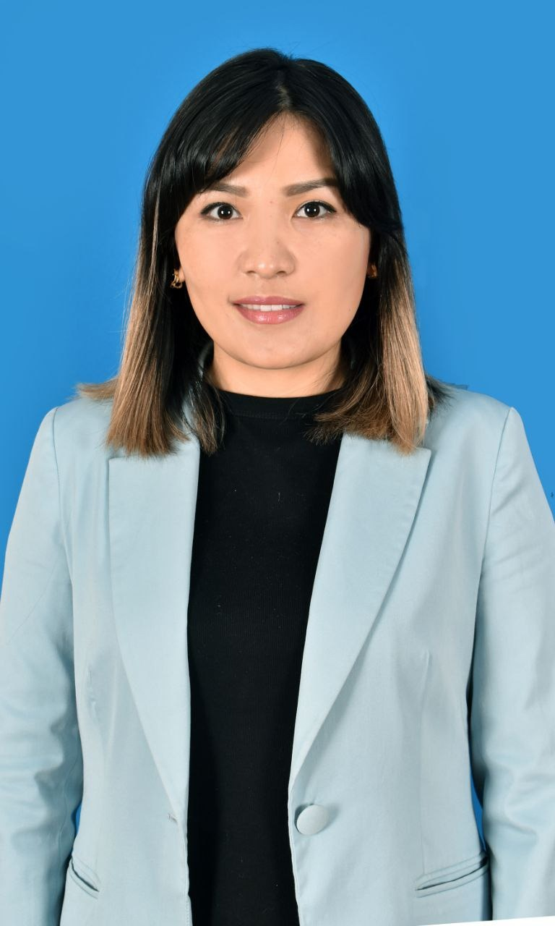
КАСЫМОВА ЖАННА СУЙНДИКОВНА БІЛІМІ –ЖОҒАРЫ, БІЛІКТІЛІК САНАТЫ- ПЕДАГОГ-МОДЕРАТОР МАМАНДЫҒЫ- ҚАЗАҚ ТІЛІ МЕН ӘДЕБИЕТІ ПӘНІНІҢ МҰҒАЛІМІ
ДИРЕКТОРДЫҢ ТӘРБИЕ ІСІ ЖӨНІНДЕГІ ОРЫНБАСАРЫ

